Slide 1

محفوظات
من أغاني الرعاة

Slide 2

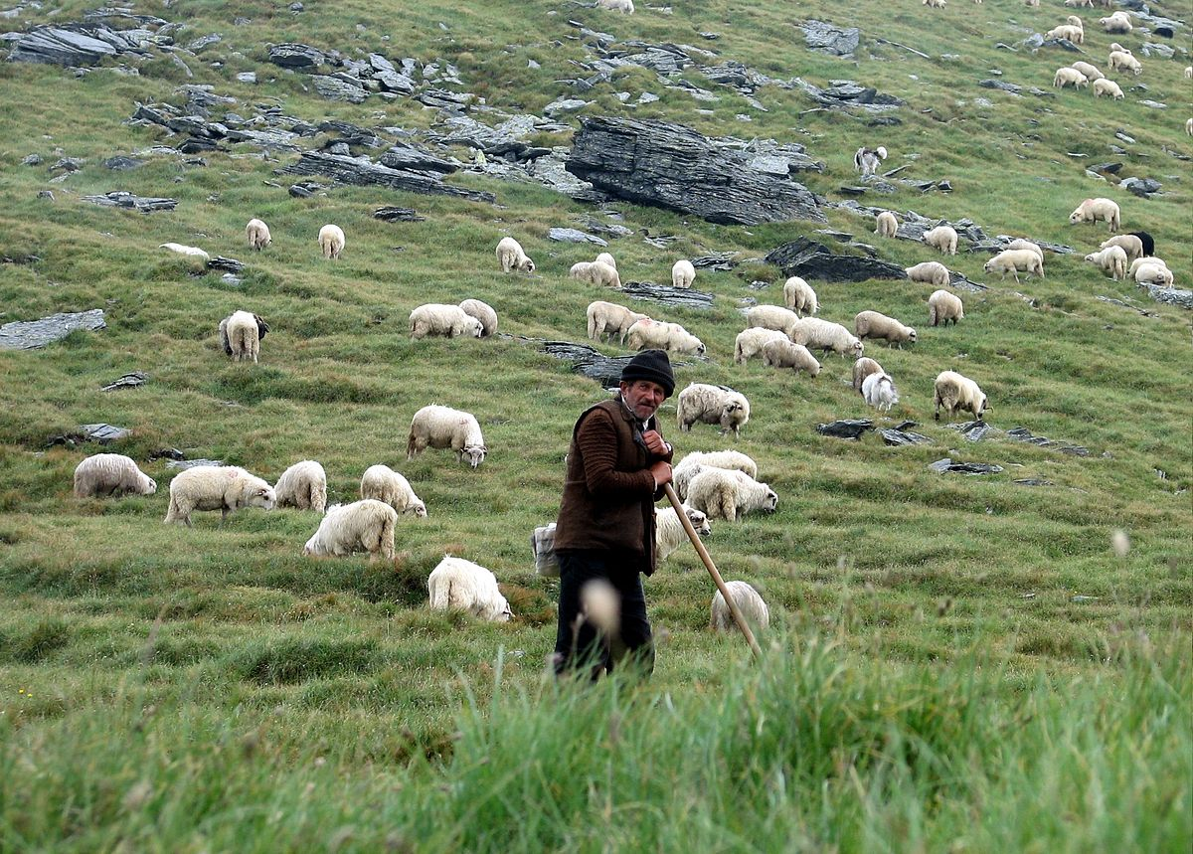
الهدف من الدرس : أن يقرأ التلميذ النص قراءة سليمة ومعبرة
Notes:
عزيزي التلميذ : ماذا توحي لك هذه الصورة ؟ ماذا تسمي الشخص الذي تراه ؟ ماذا تتوقع أن يكون موضوع الدرس ؟
هيا بنا نتعرف أغنية من أغاني الرعاة

Slide 3

من أغاني الرعاة
أَقبَلَ الصّبْحُ يُغَنّي لِلحَياةِ النَّاعِسَة
وَالرُّبَا تَحْلُمُ في ظِلِّ الغُصونِ المَائِسة
وَالصَّبا تُرقصُ أَوْرا قَ الزُّهور اليَابِسَةْ
وَتَهاوَى النُّورُ في تِلكَ الفِجَاجِ الدَّامِسَةْ
أَقبَلَ الصُّبحُ جَمِيلاً يَمْلأُ الأفْقَ بَهاه
فَتَمَطَّى الزَّهرُ وَالطَّيْرُ وأمْواجُ المِياهْ

Slide 4

قَدْ أَفاقَ العالَمُ اَلحيَّ وَغَنَّى لِلحَياهْ
فَأَفِيقَي ياخِرافي وهَلُمِّي ياشِياهْ
وَأمْلَئِي الوادي ثُغاءً ومراحاً وحُبُورْ
وَاسْمَعِي همَسَ السَّواقِي وَانْشَقي عِطْرَ الزُّهُورْ

Slide 5

شرح المفردات
المتمايلة
ريح شرقية ناعمة
مفردها فج ، الطريق بين جبلين
المظلمة
روعته وجماله
تمدد وتبختر
الواحدة من الغنم أو المعز أو البقر
صوت الخراف
سعادة وفرح
المائسة:
الصبا:
الفجاج:
الدامسة:
بهاه:
فتمطى:
شياه:
ثغاء:
حبور:

Slide 6
اختر الإجابة الصحيحة للكلمات الملونة فيما يأتي :
الحياة الناعسة مفردها :
النائمة الساكنة البائسة
الفِجاج الدامسة ضدها :
المظلمة الواسعة المضيئة

Slide 7
أصل بين الصوت وصاحبه فيا يأتي :
جريان الماء
صوت الخيل
أوراق الشجر
صهيل
حفيف
خرير
Notes:
عزيزي التلميذ في نهاية درسنا لاتنسى أن تقرأ النص قراءة سليمة ومعبرة وإلى اللقاء في درس آخر

